Slide 1
Programação Mobile Introdução – ReactNative
Professor: Carlos Alberto
Email: carloswgama@gmail.com

Slide 2
Instalação

Slide 3
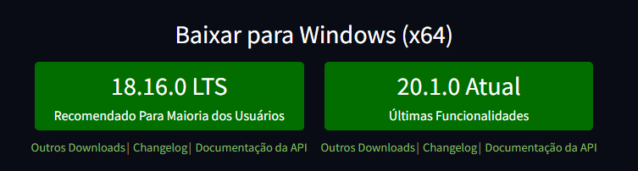
Instalação
Relembrando, para instalar o React Native precisamos:
Instalar o NODE (https://nodejs.org/pt-br/)

Slide 4
Criando Projeto

Slide 5
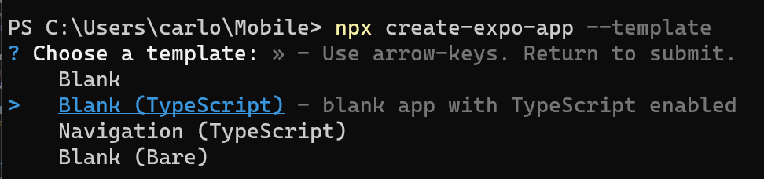
Criando novo projeto
Para criar um novo projeto usando o expo, execute o comando no terminal (cmd/powershell):
Logo em seguida será perguntado qual template gostaria de usar. Em nossas aulas vamos aprender com o TypeScript, para podermos adicionar as tipagens ao nosso código.
npx create-expo-app --template

Slide 6
Criando novo projeto
Caso use Windows e apareça um erro como:
Basta executar o seguinte comando no PowerShell como Administrador e aceitar:
C:\Users\carlos\AppData\Roaming\npm\expo.ps1 cannot be loaded because running scripts is disabled on this system. For more information, see about_Execution_Policies at https:/go.microsoft.com/fwlink/?LinkID=135170. At line:1 char:1
Set-ExecutionPolicy Unrestricted

Slide 7
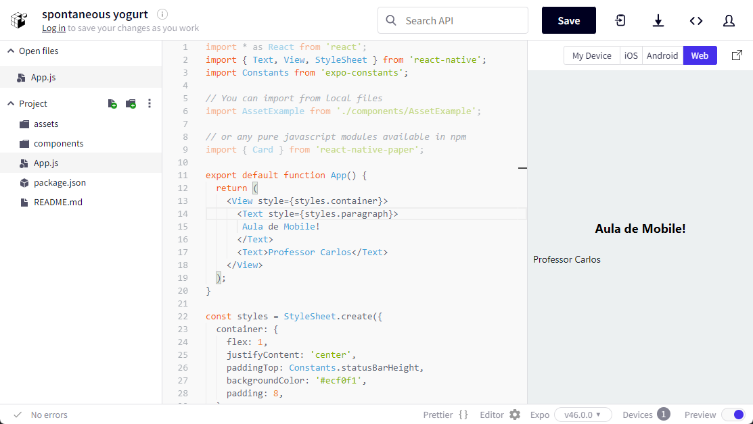

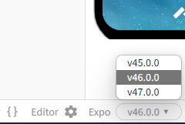
Alternativa Online
https://snack.expo.dev/
Uma alternativa bacana também é o Snack Expo, que permite criar projetos simples online
As opções My Device – permite roda no seu celular scaneando o qrcode no app Expo Go
iOS/Android – usar um emulador do expo (Terá fila de espera)
Web – Rodar a versão web do seu app, que pode não ter alguns recursos funcionais.
Pode escolher a versão do expo

Slide 8
Estrutura do Projeto

Slide 9
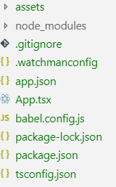
Estrutura do Projeto
O ReactNative na realidade não é um framework, mas sim uma biblioteca. Por tanto não possui uma estrutura bem definida de onde fica cada elemento, o programador que escolhe como organizar.
Ao criar um novo projeto, teremos os seguintes arquivos:
Pasta onde é disponibilizado o ícone e splashscreen ao abrir aplicativo
Pasta onde ficam os pacotes de terceiros baixandos pelo npm install
Arquivos usado pelo expo para configurar as builds
Arquivo inicial a ser carregado na aplicação
Arquivo de configuração do pacote node com todos os pacotes que devem ser baixados ou executados pelo comando NPM
Regras de compilação do TypeScript para JavaScript

Slide 10
package.json
No nosso arquivo package.json além das dependências que devem ser baixadas temos:
O arquivo a ser executado ao rodar npm install
{
"name": "nome-projeto",
"version": "1.0.0",
"main": "node_modules/expo/AppEntry.js",
"scripts": {
"start": "expo start",
"android": "expo start --android",
"ios": "expo start --ios",
"web": "expo start --web",
"eject": "expo eject"
},
...
}
Comandos personalizados a serem executados pelo npm:
npm start = expo start
npm run android = expo start --android
npm run ios = expo start --ios
npm run web = expo start --web
npm run eject = expo eject
OBS: “npm start” ou “expo start” roda o programa para testarmos

Slide 11
AppEntry.js
O arquivo AppEntry.js define que o primeiro arquivo a ser executado pelo EXPO será o App.tsx na raiz do projeto.
Caso deseje alterar qual é o arquivo inicial, pode alterar qual arquivo está sendo importado para o registerRootComponent.
OU copia esse mesmo código na raiz do seu projeto, customizando como desejar e pede para que o “main” seja sse seu novo arquivo.
import { registerRootComponent } from 'expo';
import { activateKeepAwake } from 'expo-keep-awake';
import App from '../../App';
if (__DEV__)
activateKeepAwake();
registerRootComponent(App);

Slide 12
CLI

Slide 13
CLI
Assim como ocorre com alguns frameworks como o Laravel, Angular, Ionic entre outros, também temos um CLI do expo.
Ao executar o comando expo no terminal, será listado todos os comandos que o expo dispõem.
Alguns mais comuns:
npx expo start – Roda o código para teste
npx expo login – loga com sua conta do expo
npx expo logout – desloga sua conta do expo
npx expo client:install:android – Instala o aplicativo do expo para rodar o seu código de teste no android
que estiver plugado no usb
npx expo publish – disponibiliza o aplicativo no teu repositório do expo, para que o cliente ou outras pessoas
possam testá-lo.
npx expo url – exibe a url do seu repositório do expo.

Slide 14
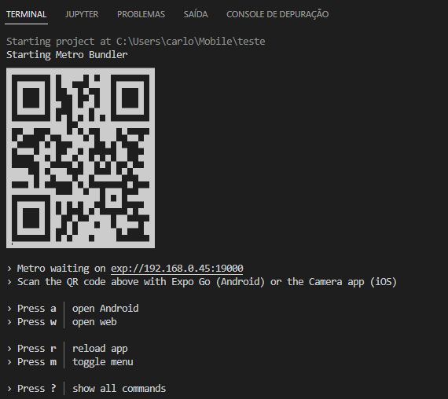
CLI
Para testar nosso primeiro código execute um dos comando:
Antigamente se abria uma tela na web, porém atualmente podemos fazer toda a gestão no terminal!
npx expo start
npm start

Slide 15
Cliente Expo
Para testar sua aplicação em tempo real será preciso o aplicativo do expo no seu aparelho android ou ios.
O programa pode ser baixado nas lojas oficiais ou com o celular plugado no usb com a opção depuração execute o comando:
O que será instalado no seu celular não é o seu programa ainda, mas sim o programa da expo para testarmos nosso código em tempo real!
npx expo client:install:android

Slide 16
Expo – QR Code
O QR Code gerado será baseado na opção escolhida:
Tunnel – Usa um domínio externo usando o ngrok e proxy, por tanto pode ser
testado em redes distintas. Porém o upload é mais lento.
LAN – O QR Code vai funcionar para qualquer conectado na mesma
rede. Ideal para testar no celular no mesmo wifi.
Local – Funciona localhost, ou seja, o QR Code só vai funcionar na
própria máquina. Ideal para emuladores no próprio PC.
npx expo start --tunnel
npx expo start
npx expo start --localhost

Slide 17
Alterando o Aplicativo

Slide 18
Estrutura Básica do código
O React Native funciona através de componentes que são disponibilizados através de uma função ou uma classe.
No App.tsx temos:

Slide 19
Estrutura Básica do código
Sempre que renderizarmos um componente, temos que importar o React, para informar que esse arquivo é um JSX/TSX
import React from 'react';
import { StyleSheet, Text, View } from 'react-native';
export default function App() {
return (
<View style={styles.container}>
<Text>Open up App.tsx to start working on your app!</Text>
</View>
);
}
const styles = StyleSheet.create({
container: {
flex: 1,
backgroundColor: '#fff',
alignItems: 'center',
justifyContent: 'center',
},
});
Os componentes nativos do ReactNative são importados desse pacote
Estamos exportando uma função, que apenas tem o papel de exibir o conteúdo que está sendo retornado.
Os componentes visuais são baseados em tags próprias do React.
O css é retornado como um objeto e as suas propriedades são quase as mesmas do css padrão, só que usando o padrão camelCase

Slide 20
Formato de Classe
export interface AppProps { }
export default class AppComponent extends React.Component {
constructor(props: AppProps) {
super(props);
}
public render() {
return (
<View style={styles.container}>
<Text>Open up App.tsx to start working on your app!</Text>
</View>
);
}
}
const styles = StyleSheet.create({
container: {
flex: 1,
backgroundColor: '#fff',
alignItems: 'center',
justifyContent: 'center'
},
});
A função render, retorna o que deve ser exibido na tela.
Podendo ter outras funções usadas na classe.
A mesma função anterior, poderia ser escrita como uma classe da seguinte forma (pode usar o comando tsrnc do snippet do React)
Entretanto, não iremos trabalhar com o formato de Classe!
Devido aos novos recursos (hooks) lançados apenas para o formato de função, está sendo cada vez mais comum apenas trabalharmos com função.
Além de simplificar bastante.

Slide 21
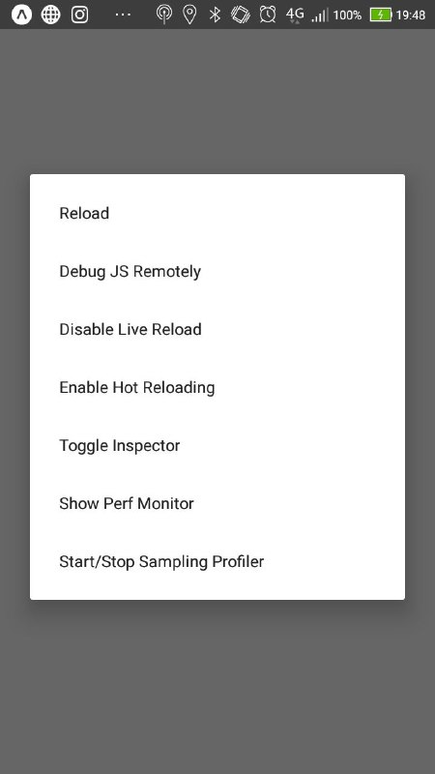
Testando o Código
Caso altere um texto, já poderá ver que seu aplicativo irá atualizar automaticamente.
Caso não atualize, basta chacoalhar o celular que irá aparecer as seguintes funções:
Reload – Atualiza a aplicação
Live Reload – Habilita atualização da aplicação sempre que tem alteração. Volta para a tela inicial.
Hot Reloading – Habilita atualização da aplicação de forma mais rápida mantendo o cache do código anterior.
Perf Monitor – Monitor de Perfomance da aplicação

Slide 22

Components
Os componentes visuais devem funcionar como tags, logo sempre que aberto deve ser fechada.
Na próxima aula veremos mais detalhes de algumas tags como botões, inputs, imagens, textos...
<View style={styles.container}>
<Text>Olá Mundo</Text>
<Button title="Clique-me" onPress={() => console.log('Clicou')}></Button>
</View>

Slide 23
CSS
Para aplicar um css em um componente, devemos acessar a propriedade style desse componente.
Sempre que formos passa uma variável pra um atributo, usamos as chaves {}
Os atributos css’s aqui são os mesmo do HTML, porém usando padrão camelCase. Também devemos criar a variável através da classe StyleSheet:
Pode usar o snippet “rnss” para criar o StyleSheet
modelo do React Native.
<Text style={styles.texto}>
const styles = StyleSheet.create({
container: {
flex: 1,
backgroundColor: '#fff',
alignItems: 'center',
justifyContent: 'center',
},
texto: { fontSize: 50 }
});

